Slide 1
Základní škola Sedmikráska, o.p.s.
Bezručova 293, 756 61 Rožnov pod Radhoštěm
ČESKÁ REPUBLIKA
Vltava
Autor: Mgr. Pavel Sedlák
Vytvořeno: září 2013
Název: VY_32_INOVACE_VL_04_ČESKÁ REPUBLIKA
4. – 5. ročník
Projekt Sedmikráska
CZ.1.07/1.4.00/21.3812
Vzdělávací oblast, tematický okruh, téma vzdělávacího materiálu: | Metodický list, anotace:
Základní vzdělávání, 1. stupeň. Člověk a příroda, vodstvo ČR, povodí, vyhledávání řek. | Tato interaktivní prezentace je určena pro žáky 4. a 5. tříd 1. stupně. Žáci se seznamují s povodím Vltavy, lokalizují jednotlivé přítoky a získávají o nich základní informace.

Slide 2
VODSTVO
ŘEKA VLTAVA

Slide 3
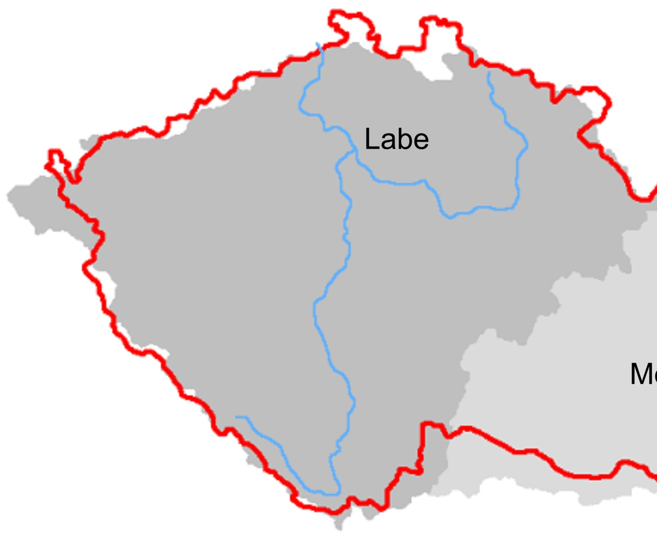
VLTAVA
Vltava pramení na Šumavě.
Odvodňuje téměř celou oblast Jižních Čech.
S délkou 433 km je naší nejdelší řekou.
Vltava se u Mělníka vlévá do Labe, které vtéká do Severního moře.

Slide 4
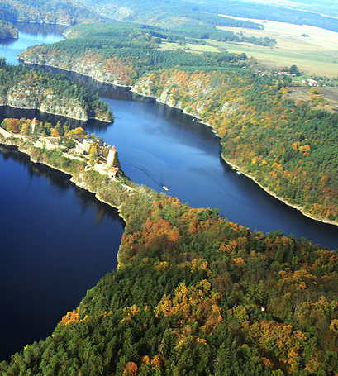
KORYTO ŘEKY
Koryto Vltavy se vine hlubokými údolími, které lidé využili pro stavbu přehrad.

Slide 5
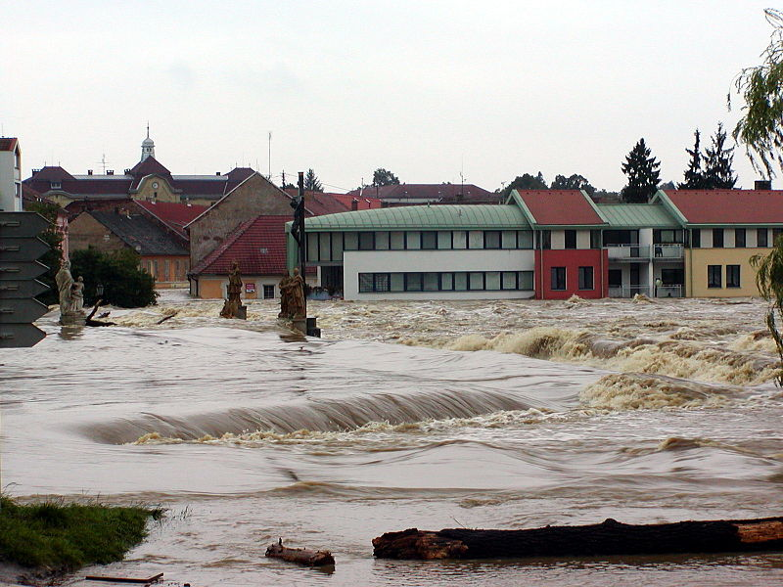
NÁDRŽE
Jaké jsou funkce vodních nádrží:
Regulují množství vody.
Jsou zásobárnou pitné vody.
Slouží k výrobě elektrické energie.
V létě jsou využívány k rekreaci či rybolovu.

Slide 6
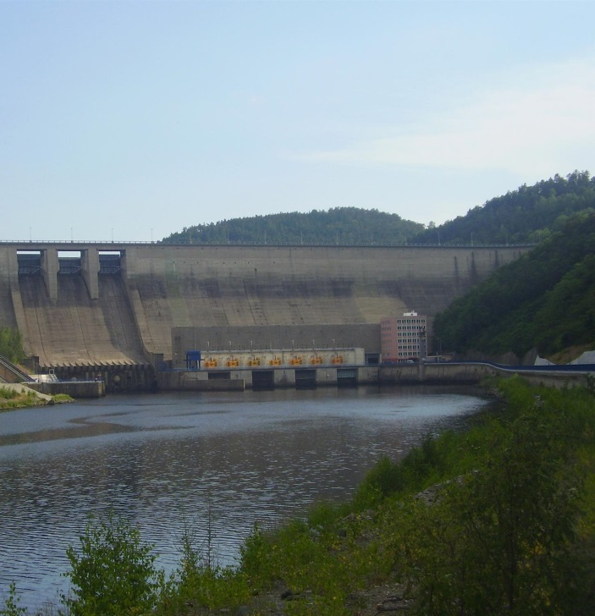
PŘEHRADY
Mezi nejznámější vodní nádrže na Vltavě patří:
Lipno – největší přehradní nádrž na území ČR.
Orlík – nádrž je součástí Vltavské kaskády. V levé části je umístěna vodní elektrárna.
Slapy – největší funkcí této vodní nádrže je ochrana před povodněmi a výroba elektrického proudu.

Slide 7
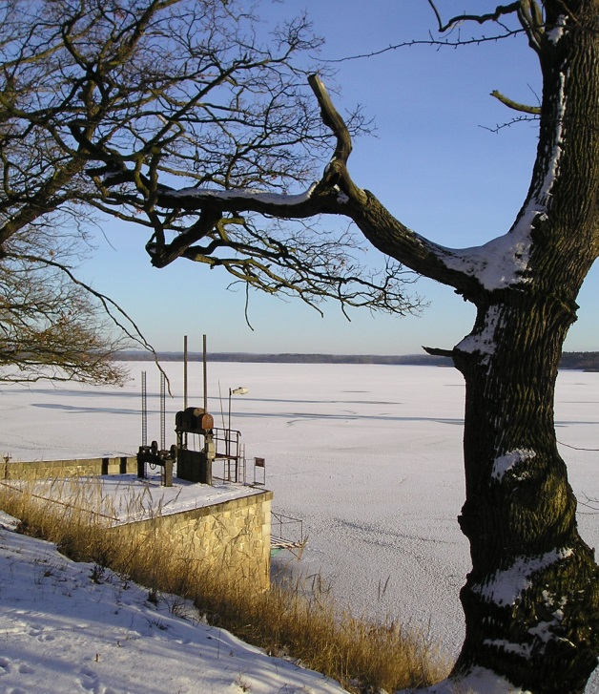
RYBNÍKY
Rybníky jsou uměle vytvořené vodní nádrže.
Největší rybníkářská oblast ČR leží na jihu Čech.
Nachází se zde náš největší rybník Rožmberk, jeden z nejznámějších je rybník Svět.
Dnes se tento kraj kromě rybolovu stává i významnou turistickou a rekreační oblastí.

Slide 8
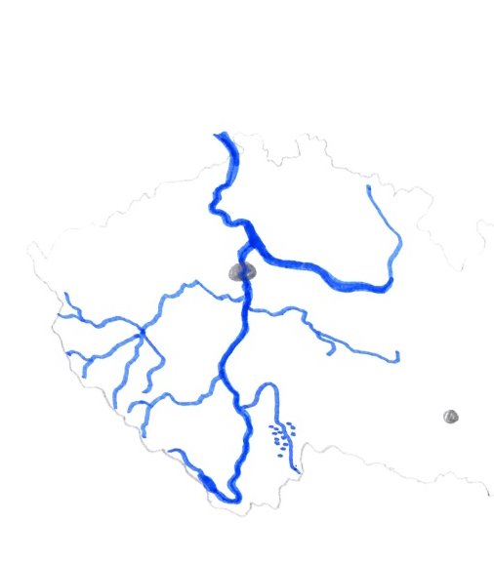
Hra na upevnění znalosti řek
Vyzkoušíme si, jak umíte odhadnout, kde leží řeky náležící do povodí řeky Vltavy.

Slide 9
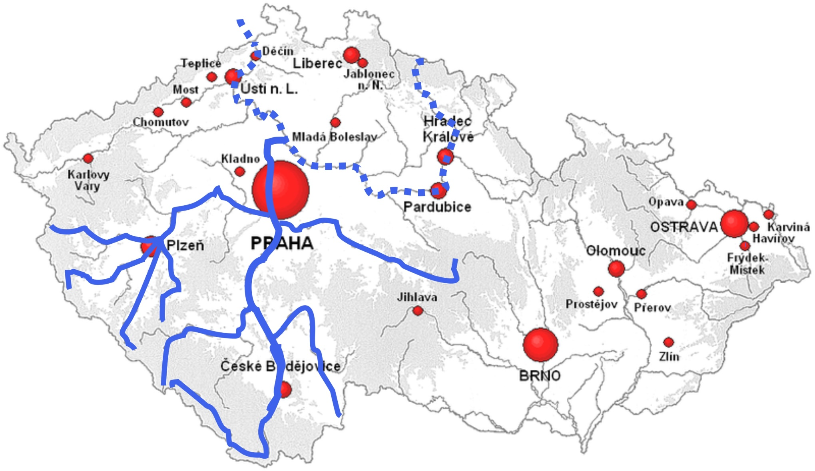
Kde leží řeka Vltava?

Slide 10
Bohužel, nesprávně.
Zmáčkni tlačítko a zkus hádat ještě jednou.

Slide 11
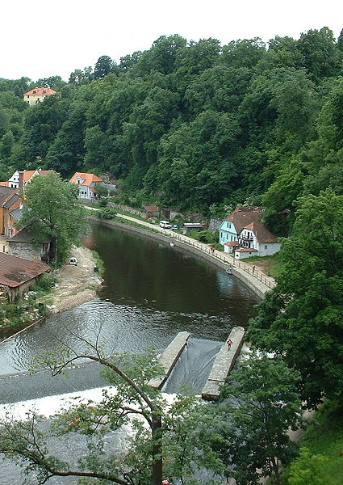
ŘEKA Vltava
Vltava je nejdelší řekou ČR.
Pramení na Šumavě a protéká také Českým Krumlovem.
Vltava je přítokem Labe.

Slide 12
Kde leží řeka Otava?

Slide 13
Bohužel, nesprávně.
Zmáčkni tlačítko a zkus hádat ještě jednou.

Slide 14
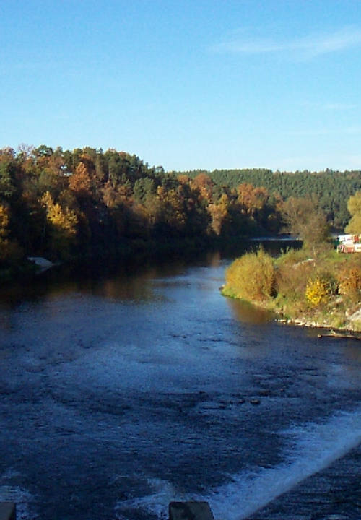
ŘEKA Otava
Otava je levostranný přítok Vltavy, která vzniká soutokem Vydry a Křemelné na Šumavě
O Otavě se říká, že je to zlatonosná řeka.

Slide 15
Kde leží řeka Lužnice?

Slide 16
Chyba, chyba, chyba
To nebyl dobrý pokus.
Vrať se a zkus hádat ještě jednou.

Slide 17
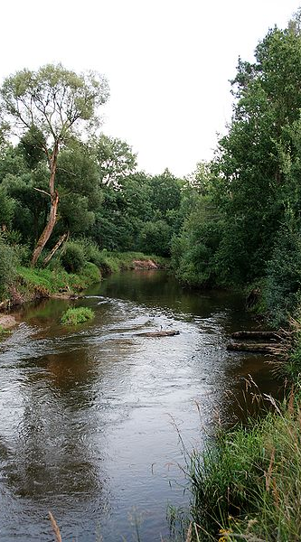
ŘEKA LUŽNICE
Je to pravobřežní přítok Vltavy. Je dlouhá 208 km.
Oproti ostatním jihočeským řekám má však velmi malý spád a teče pomalu, což se negativně projevuje při povodních.
Je velmi oblíbená vodáky.

Slide 18
Kde leží řeka Berounka ?

Slide 19
Ne, ne, chyba.
Bohužel, nesprávně.
Vrať se a zkus hádat ještě jednou.

Slide 20
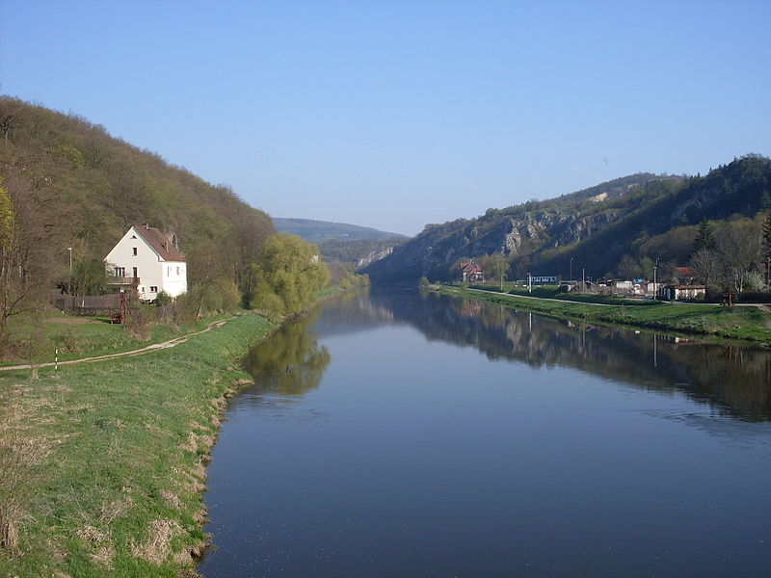
ŘEKA BEROUNKA
Berounka je významný tok v západní části republiky
Je levobřežním přítok Vltavy.
Vzniká spojením čtyř řek, které se sbíhají
v plzeňské pánvi,

Slide 21
Kde leží řeka Sázava?

Slide 22
Ajajaj, myslím že ses přehmátl.
Ne, ne - chyba.
Vrať se a zkus hádat ještě jednou.

Slide 23
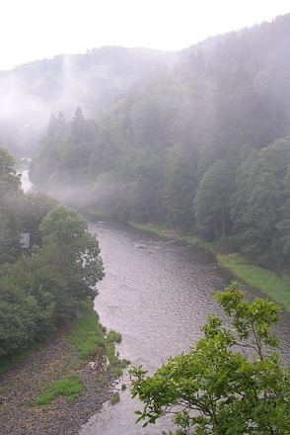
ŘEKA SÁZAVA
Sázava Odvodňuje část Českomoravské vrchoviny a severní oblast Středočeské pahorkatiny.
Vodáci a trampové ji často nazývají Zlatá řeka.
Za její zlaté zbarvení může to, že řeka odnášení jílovité půdy.

Slide 24
KONEC HRY
Budeš-li chtít si test zopakovat, klikni na tlačítko ŠIPKA ZPĚT.
Jestliže chceš test ukončit, klikni na tlačítko DOMEČEK a ukončíš prezentaci.

Slide 25
Obrazový a fotografický materiál
Všechen obrazový materiál pochází z wikipedie (viz . níže uvedené odkazy).
Materiál byl upraven.
Máte povinnost uvést: autora a poskytnout odkaz na licence http://creativecommons.org/licenses/by-sa/3.0/deed.cs
Můžete tak učinit přiměřeným způsobem, ale ne způsobem, který by naznačoval, že vás poskytovatel licence nebo vaše užívání podporuje.
http://cs.wikipedia.org/wiki/Soubor:Zv%C3%ADkov_2.jpg; autor: Karelj
http://cs.wikipedia.org/wiki/Soubor:Pisek_povoden.jpg; autor: Chmee2
http://upload.wikimedia.org/wikipedia/commons/0/06/Orlik-prehradni_hraz.jpg; autor: Honza Groh
http://upload.wikimedia.org/wikipedia/commons/3/30/Ro%C5%BEmberk_v_zim%C4%9B.jpg; autor:Iva Nouzová. Original uploader was Táborák at cs.wikipedia
http://cs.wikipedia.org/wiki/Soubor:Moldau-Vltava.jpg; autor: Björn Laczay from Moosburg, Germany
http://upload.wikimedia.org/wikipedia/commons/a/a0/Otava.JPG; autor: Original uploader was Aktron at cs.wikipedia
http://cs.wikipedia.org/wiki/Soubor:Luznice.jpg; autor: che
http://cs.wikipedia.org/wiki/Soubor:Berounka_u_Srbska_(%C5%99km_29).JPG; autor: David Sanetrník
http://cs.wikipedia.org/wiki/Soubor:S%C3%A1zava_River_(CZE)_at_Kliment%27s_View.jpg; autor: cs:Wikipedista:ŠJů

